Slide 1
«СМЕТА-Р»
От проекта до сметы 1 шаг!
Компания «ИНФОТЕХ»
г. Днепр

Slide 2
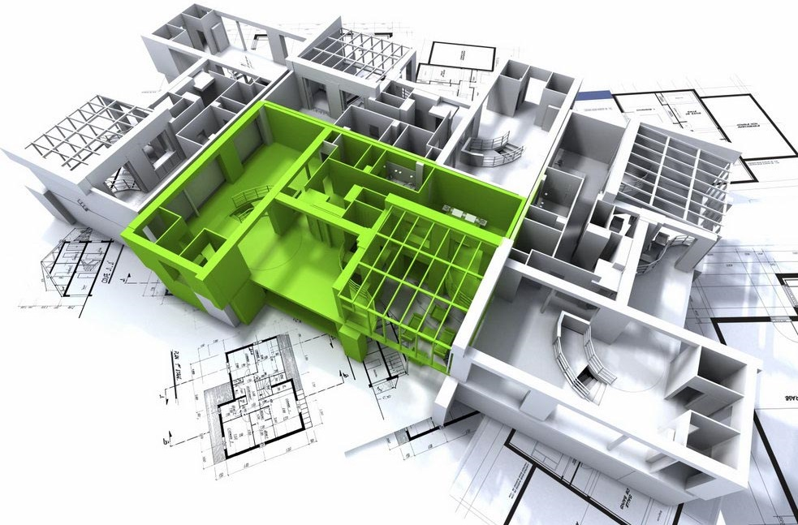
BIM (Building Information Modeling) – информационная модель здания
В процессе эволюции строительства на смену ручному проектированию, приходит BIM-моделирование.

Slide 3
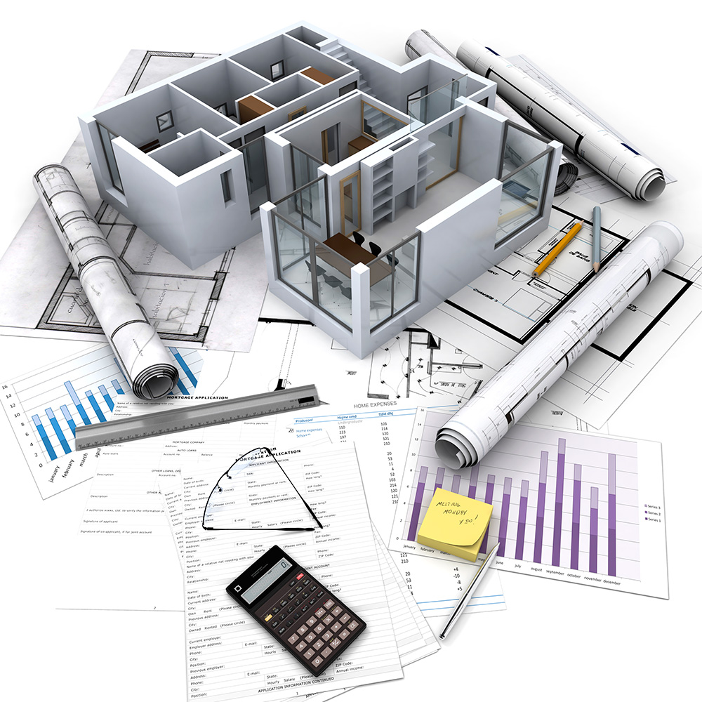
СМЕТНЫЕ ПРОГРАММЫ
На смену расчёту смет вручную приходит автоматизация сметными программами.

Slide 4
ОБМЕН ДАННЫМИ
Обмен данными проектировщика и сметчика происходит посредством ручного внесения данных из проект в сметную систему, что существенно тормозит скорость работы.
«СМЕТА-Р» - ускорение процесса работы проектировщика и сметчика - эффективное использование времени и средств компании.

Slide 5
ДЛЯ КОГО СИСТЕМА «СМЕТА-Р» ?
Руководитель
Повышение эффективности труда сотрудников
Сокращение сроков выполнения проекта
Преимущество при участии в тендерах
Повышение конкурентоспобности
Сметчик
Проектировщик
Увеличение доходов
Избежание ошибок при обмене данными Проект -> Смета
Уменьшение потери времени на согласование

Slide 6
ПРИНЦИП РАБОТЫ СИСТЕМЫ «СМЕТА-Р»
Загрузка проекта в Revit
Назначение сметных параметров
Автоматическое присвоение сметных параметров всем похожим объектам
Экспорт сметных данных в АВК

Slide 7
ДАННЫЕ СИСТЕМЫ
Объемы работ
Виды работ
Например: Площадь пола, количество окон, объем земли, длина плинтуса…
Материалы
Например: Поклейка обоев, Окраска стен, Установка окон…
Например: Ceresit, Knauf, Rigips, Rehau…

Slide 8
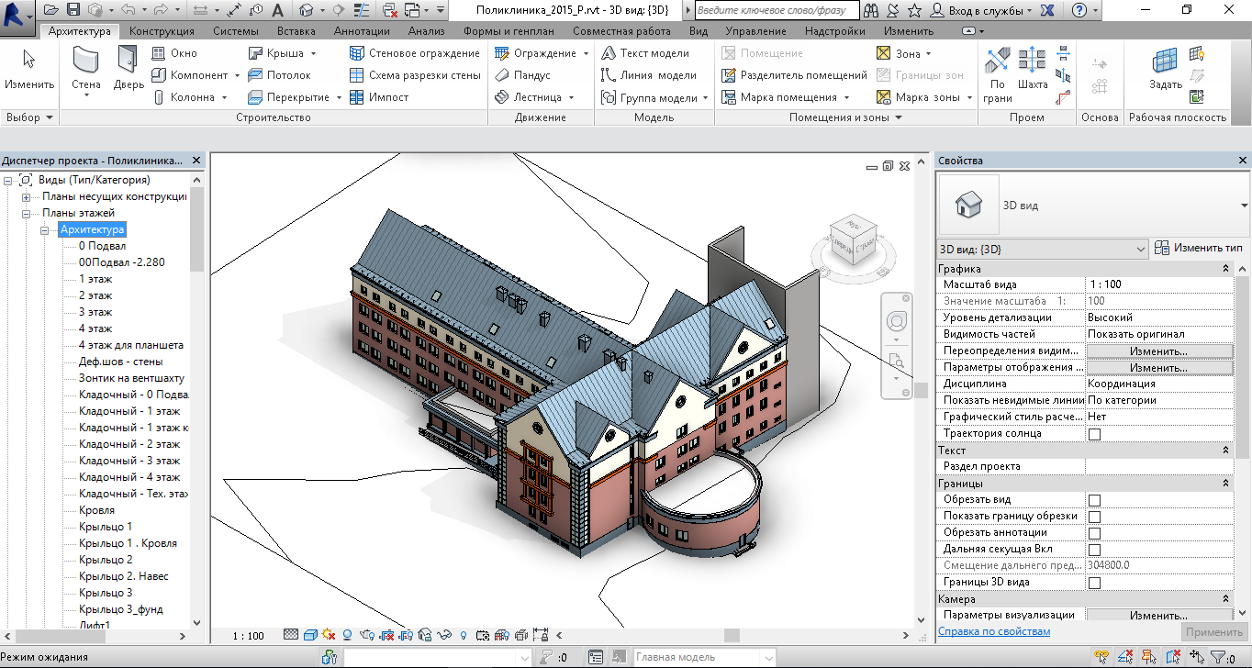
РАБОТА В СИСТЕМЕ
Загружаем проект «Поликлиника» в Revit

Slide 9
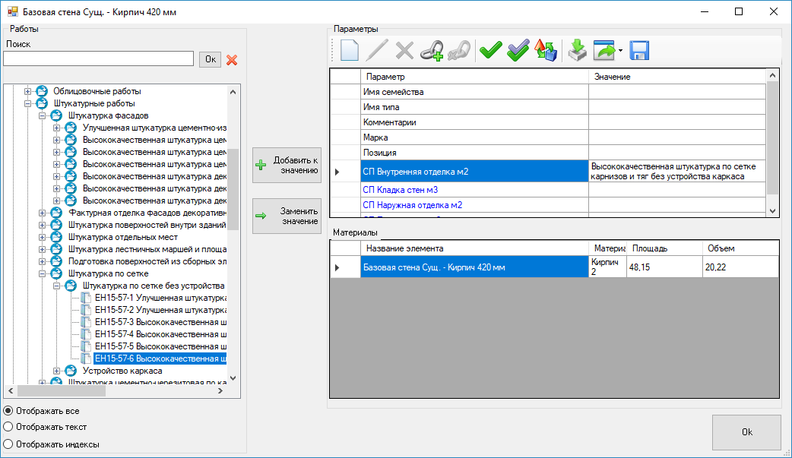
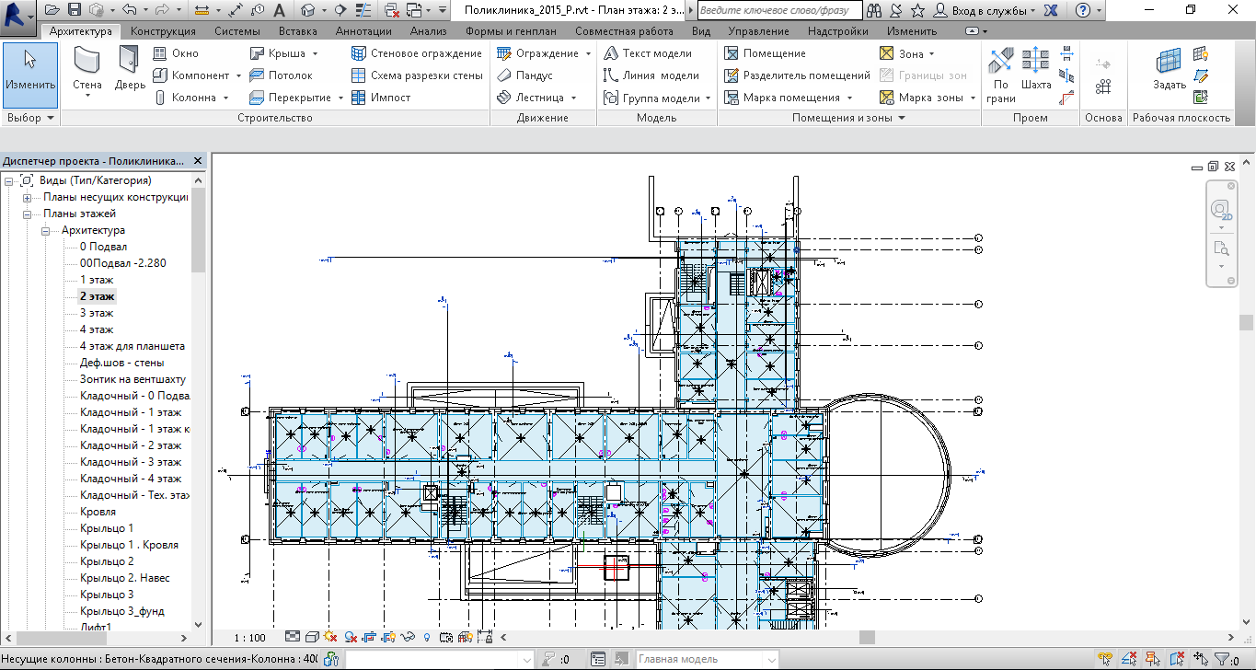
РАБОТА В СИСТЕМЕ
И осуществляет добавление сметных данных через специальную форму
Пользователь выбирает элемент чертежа
После чего внесенные данные появляются в Autodesk Revit

Slide 10
РАБОТА В СИСТЕМЕ
Создание сметного параметра

Slide 11
РАБОТА В СИСТЕМЕ
Назначение вида работ всем элементам аналогичного типа (стена из кирпича 420мм)
Назначение вида работ всем аналогичным элементам (стены, двери, окна)

Slide 13
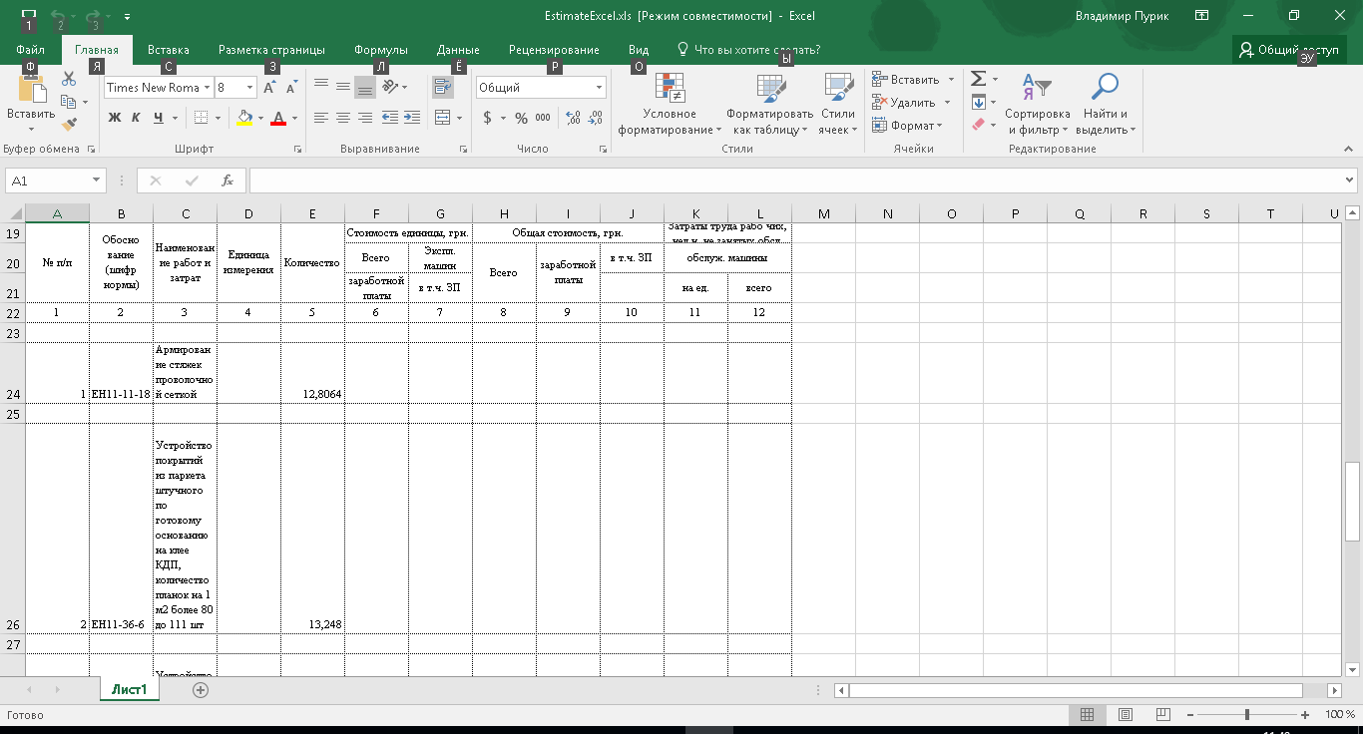
РАБОТА В СИСТЕМЕ
Экспорт данных формате MS Excel…

Slide 14
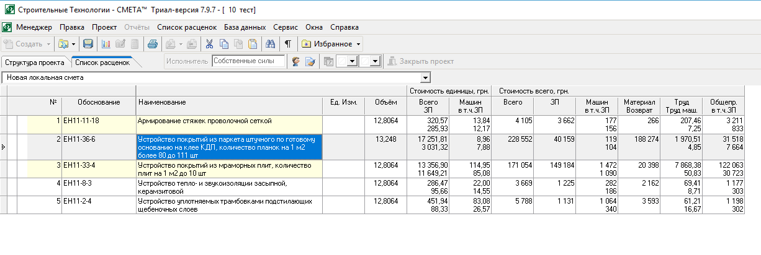
РАБОТА В СИСТЕМЕ
…для последующего импорта в СТС

Slide 15
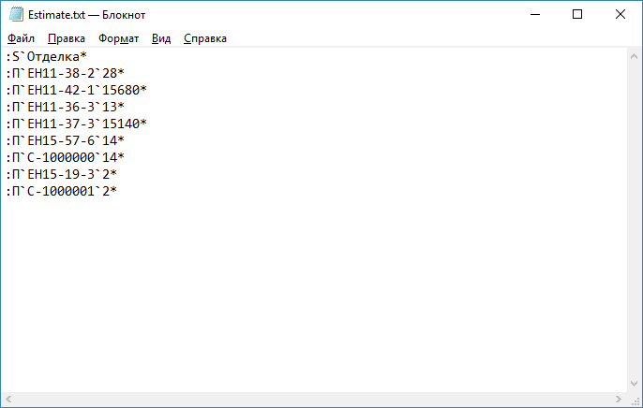
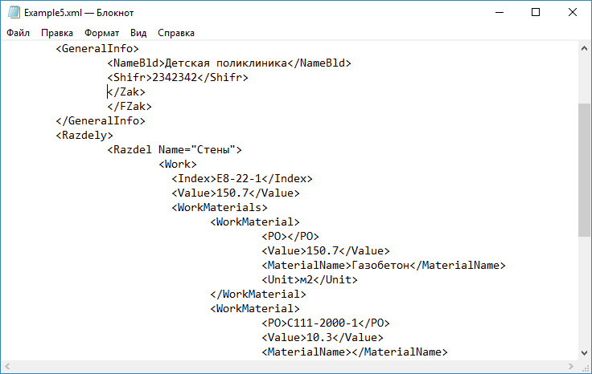
РАБОТА В СИСТЕМЕ
Экспорт в АВК в формате текстового файла
Экспорт в АВК в формате xml

Slide 16
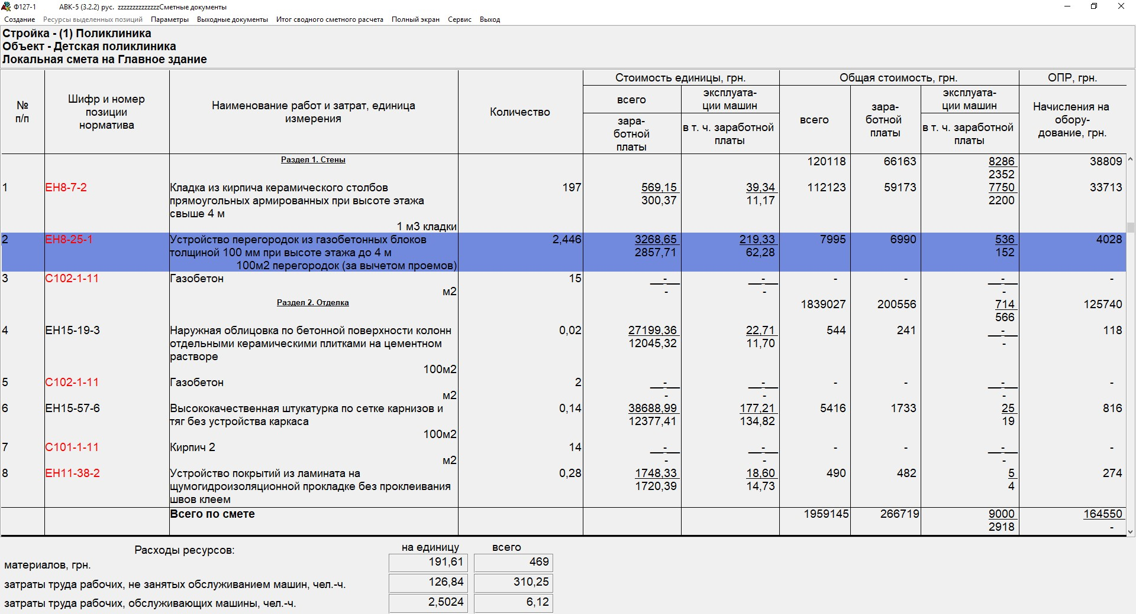
РАБОТА В СИСТЕМЕ
Смета в АВК

Slide 17
ПРЕИМУЩЕСТВА СИСТЕМЫ «СМЕТА-Р»
Ускорение обмена данными между проектировщиком и сметчиком в разы;
Простота и удобство использования;
Экономия труда, времени и средств.

Slide 18
ПЕРСПЕКТИВЫ РАЗВИТИЯ. СМЕТА-Р
Компания «ИНФОТЕХ»
Указание актуальной стоимости каждому материалу в проекте в один клик;
Объёмы + стоимость материалов = Реальная стоимость проекта;
Управление с помощью сайта и мобильных приложений.
Совместимость (поддержка экспорта) других сметных программ.

Slide 19
Компания «Инфотех»
49000, Украина
г. Днепр
ул. Князя Владимира Великого, 18-Б
тел./факс (056) 371-43-54
www.itech.net.ua

